Slide 1
Introducción Paradigma Orientado a Objetos
Juan David Pareja Soto

Slide 2
Temario
¿Qué es el Paradigma Orientado a Objetos?
Los pilares del POO
Conceptos fundamentales

Slide 3
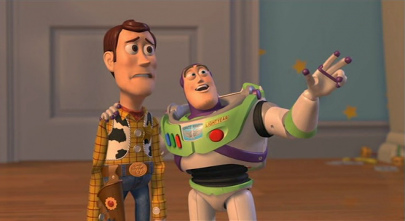
Objetos, objetos
Everywhere

Slide 4
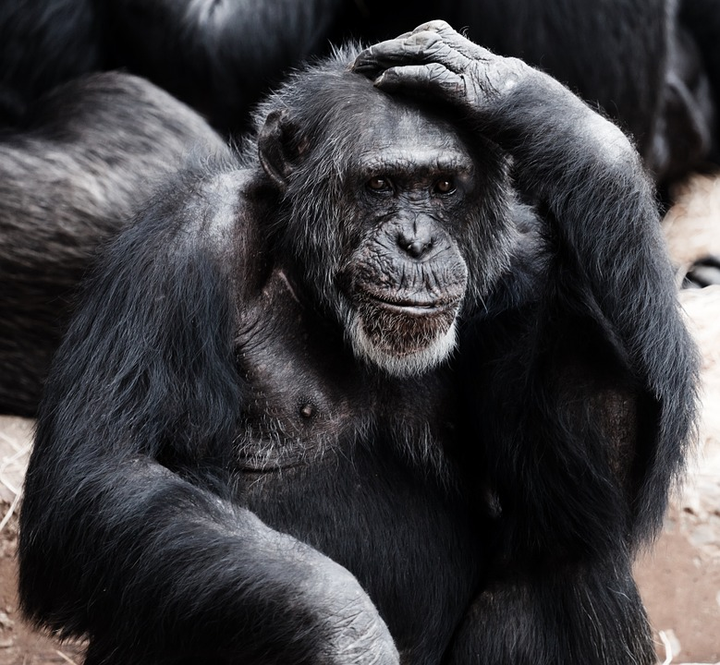
Trabajo en grupos (de 1)
Piense por un momento en “algo” en su vida real, en el trabajo, en la sociedad 5 minutos
Escríbalo en su agenda de la manera mas detallada posible

Slide 5
Pensemos en objetos
¿Quién?
¿Qué lo caracteriza?
¿Cómo lo hace?
¿Cómo se relaciona con los demás?
¿Cómo se comporta?
¿Siempre se comporta igual?

Slide 6
¿Qué es un paradigma?
Patrón
Ejemplo
Modelos de conocimiento

Slide 7
¿Qué es Paradigma Orientado a Objetos?
Es una forma de desarrollar software que se basa en describir los problemas, necesidades o requerimientos en términos de los objetos que los componen, la forma en la que interactúan, sus características y comportamiento.

Slide 8
Introducción al Paradigma Orientado a Objetos (POO).
Significado de Orientado a Objetos
El significado de Orientado a Objetos nace como un conjunto de practicas que definen un estilo de programación.
Los seres humanos perciben el mundo como si estuviera formado por objetos: mesas, sillas, computadoras, coches, cuentas bancarias, etc. Donde consiente o inconscientemente tienden a organizarlos, clasificarlos, relacionarlos entre si, y hasta extraen las características más importantes dependiendo de lo que quieren hacer con ellas.

Slide 9
Los pilares del POO
Abstracción
Encapsulamiento
Herencia
Polimorfismo
POO

Slide 10
Conceptos básicos del POO
La palabra clave es “Abstracción”
Identificación de las características y comportamiento de un objeto
La abstracción es la capacidad que permite representar las características esenciales de un objeto sin preocuparse de las restantes características (no esenciales).

Slide 11

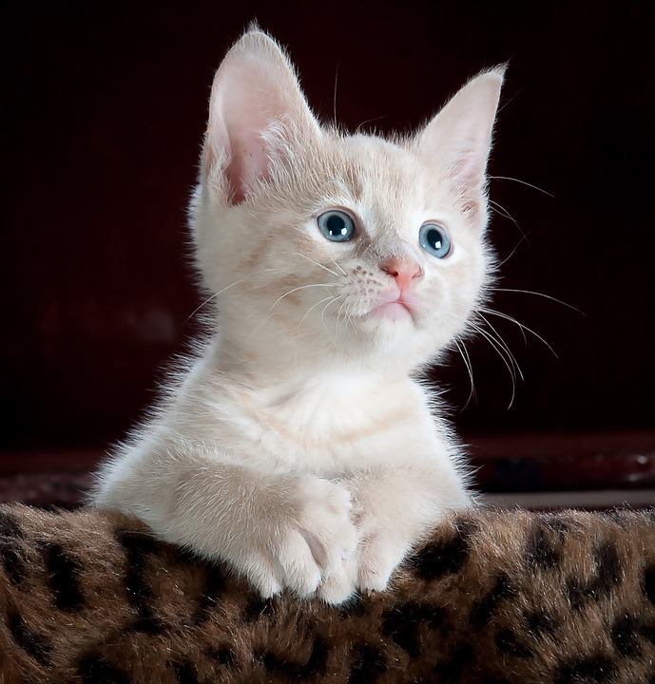
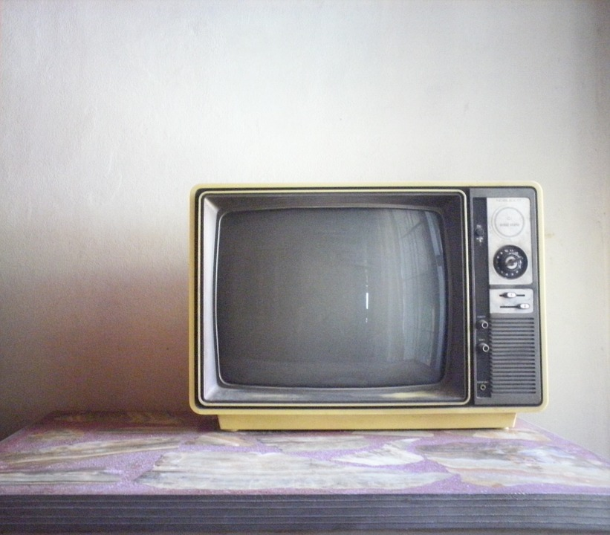
Ejercicio Práctico
Describa detalladamente las características y comportamiento (Funcionalidades) de los siguientes elementos:

Slide 12
Conceptos básicos del POO
La palabra clave es “Encapsulamiento”
Ocultar del exterior las características y comportamiento que un objeto posee
Es la propiedad que permite asegurar que los aspectos externos de un objeto se diferencie de sus detalles internos.

Slide 13
¿Cómo se oculta la información?
¿Qué?
¿Cómo?

Slide 14
Ejercicio Práctico
Ahora describa por cada objeto el comportamiento marcado
Encender motor
Maullar
Sintonizar Canal

Slide 15
Ejercicio Práctico (Cont…)
¿Le resultó fácil describir el proceso?
¿Tuvo claro que se hace?
Al compartir con sus colegas su opinión ¿encontró diferencias?

Slide 16
Conceptos básicos del POO
Es la características del POO que permite que un objeto tome características o comportamiento de otro, adicionando las propias, cambiando las heredades o anulándolas si es necesario.
La palabra clave es “Herencia”

Slide 17


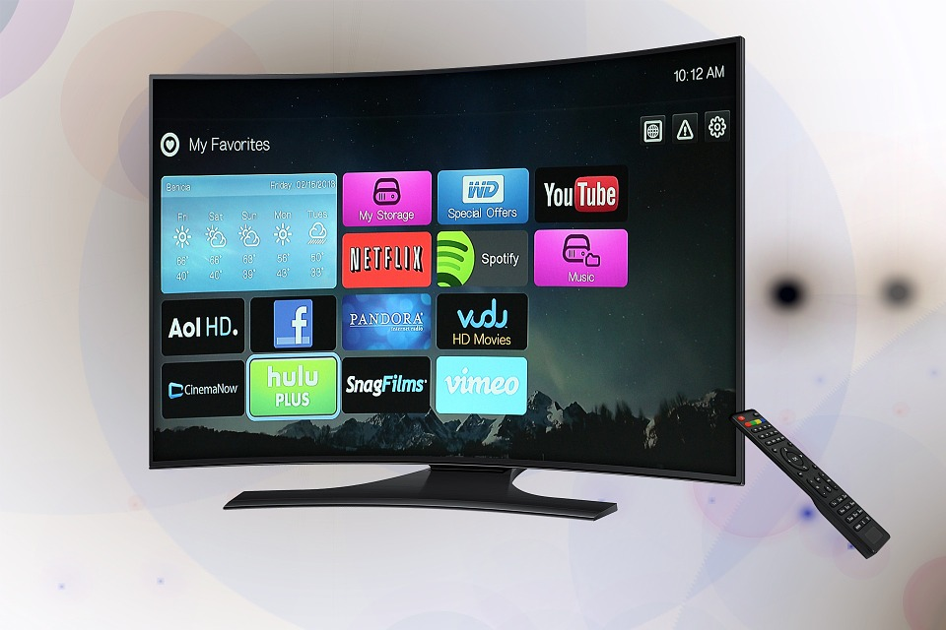
Ejercicio Práctico
Ahora piense en la siguiente pregunta ¿Tienen características o funcionalidades similares?
Enumere las similitudes y diferencias

Slide 18
Conceptos básicos del POO
Es la capacidad de un objeto de definir diferentes comportamientos que se ejecutan según los parámetros que reciben y el nivel de herencia al que refiera.
Es el mecanismo de definir un mismo método en varios objetos de diferentes clases pero con distintas formas de implementación.
La palabra clave es “Polimorfismo”

Slide 19

Ejercicio Práctico
Para entender el polimorfismo, pensemos lo siguiente:
Gato y Tigre tienen la función morder ¿Si?
¿da lo mismo que lo muerda un tigre a que lo muerda un gato ?
¿Muerde con la misma fuerza un tigre que está cazando a ese mismo tigre que carga su cria?

Slide 20
Conceptos Fundamentales

Slide 21
Programación Orientada a Objetos
Definición:
La POO es un estilo de programación, donde todos los elementos que forman parte del problema se conciben como objetos, definiendo cuales son sus atributos y comportamiento, como se relacionan entre sí y como están organizadas.
Estructura Interna de un Objeto:
Atributos: Define el estado del objeto
Métodos: Define el comportamiento del objeto

Slide 22
Clases
Concepto
Plantilla para la definición de las características y acciones que desempeña un objeto
Lavadora
marca
modelo
capacidad...
Programar
PonerRopa
CerrarPuerta
Lavar

Slide 23
Objetos
Concepto:
Un objeto, no es más que una instancia de una clase. La instancia de una clase significa definir un objeto dándole valores a sus atributos y comportamiento, y realizando operaciones permitidas por la clase.
ID:Lavadora
Valores de los atributos
Estado
Identidad
marca=“Lapava”
capacidad=5
estado=enjuagando

Slide 24
Propiedad
Definen el estado del objeto, es decir, características que posee.
Es importante diferente la característica del valor de la característica.
Ej: Característica = Color de los Ojos
Valor de la Características = Negros

Slide 25
Métodos (Comportamiento)
Define las acciones que realiza un objeto, los parámetros que usa para ejecutarse y el resultado.
Ejemplo: Caminar, es un comportamiento que puede recibir por parámetro una distancia X y dar como resultado un nuevo punto de ubicación.

Slide 26
Ejercicio Práctico
Ahora identifiquemos la clase base, clases especificas, comportamiento y características de cada uno de los siguientes

